Slide 1
Звуки [c], [c,], буква Cc

Slide 2
Господин алфавит

Slide 3
«Всем! Всем! Всем! Всем, кто стремится попасть в волшебный Буквоград, необходимо сделать привал и как следует отдохнуть. Впереди трудная скоростная дорога. Благополучно пройдет по ней только тот, кто назубок знает все изученные буквы, хорошо их пишет.

Slide 4
[с], [а], [м], [о], [у], [н], [ы], [и], [э], [д], [к].

Slide 5
Электронный учебный модуль практического типа

Slide 6
Электронный учебный модуль информационного типа по теме:
Звуки [c], [c,], буква Cc

Slide 7
Ребята, берегите зрение!

Slide 8
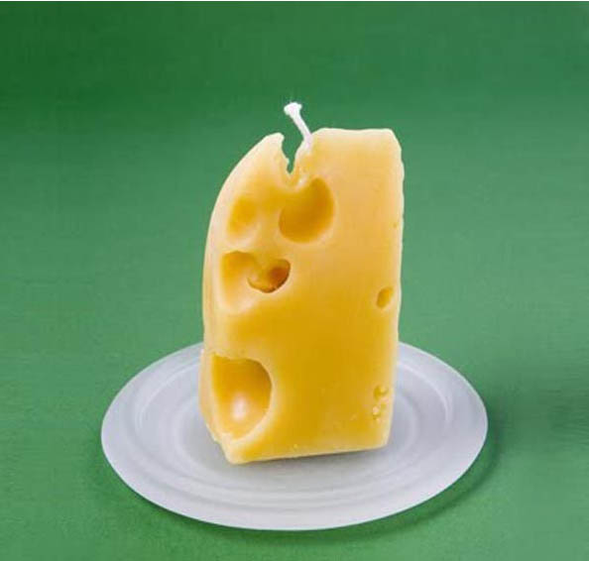

Slide 9
са — со — сэ — су — сы — си

Slide 10
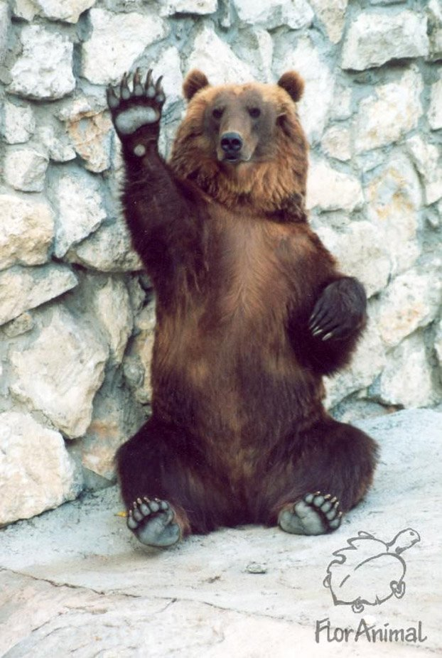

Slide 11
У Сени и Сани в сетях сом с усами.
Шла Саша по шоссе и сосала сушку.

Slide 12
ум- сом- мы
осы-оси-усы
со- мас-
сы- мис-

Slide 13
Электронный учебный модуль практического типа

Slide 14
У осы усы.
И у сома усы.
Мы сами с усами.

Slide 15
Электронный учебный модуль практического типа

